Slide 1
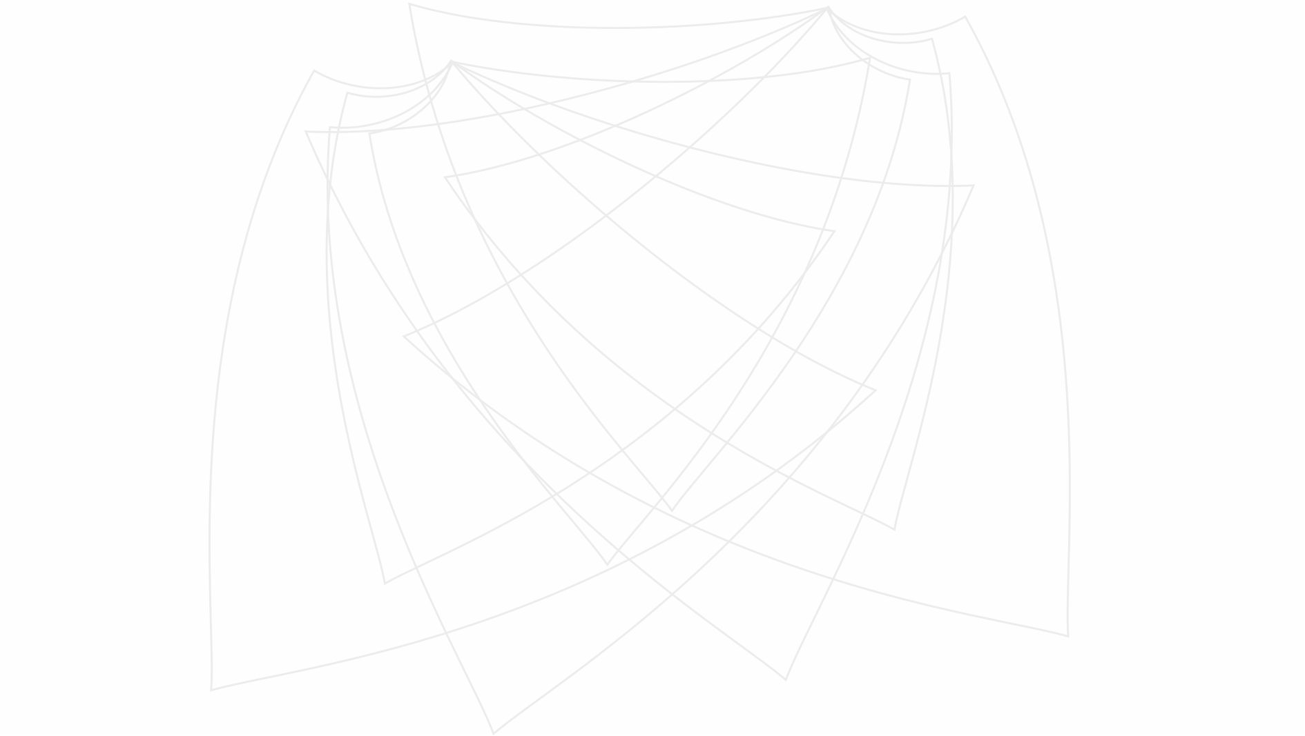

Slide 2
Překladatelská soutěž 2025-2026
Francouzština

Slide 3
Umělecký text

Slide 4
Zadání
Ve svém románu Les impatientes, Djaïli Amadou Amal vypráví příběh tří žen, které byly navzdory své vůli provdané za muže, které nemilovaly. V následujícím úryvku oznamuje matka své dceři Ramle, která je jednou ze tří „impatientes“, že se neprovdá za muže, kterého miluje, ale za cizince, se kterým domluvil sňatek Ramlin otec. Úryvek románu přeložte do češtiny. Dodržujte pravopisná a typografická pravidla.
Text:
plynulý, přirozený, strohý, emočně nabitý

Slide 5
Text k překladu
« Mais, Diddi, je ne le connais pas !
— Lui, il te connait. Apparemment, il a beaucoup insisté pour t’épouser. Ton père en est très fier, tu sais ?
— Mais, j’aime Aminou ! C’est avec lui que je veux me marier.
— L’amour n’existe pas avant le mariage, Ramla. Il est temps que tu redescendes sur terre. On n’est pas chez les Blancs ici. Ni chez les Hindous. Tu comprends pourquoi ton père ne voulait pas que vous regardiez toutes ces chaines de télé ! Tu feras ce que ton père et tes oncles te diront. D’ailleurs, as-tu le choix ? Épargne-toi des soucis inutiles, ma fille. Épargne-moi aussi, car ne te leurre pas, la moindre de tes désobéissances retombera invariablement sur ma tête. »
Elle continua longuement sur ce ton, essuyant de temps à autre ses yeux, alors que je pleurais éperdument, étouffant le bruit de mes sanglots dans l’épaisseur de mes pagnes.
« Inutile de te mettre dans cet état. Je te le répète, tu as de la chance, et moi aussi. Crois en mon expérience de femme. Tu es trop jeune pour comprendre l’importance d’une telle alliance. Dans un mariage, on ne cherche pas que l’amour. Le plus important pour une femme est d’être à l’abri du besoin ? Protégée, adulée.
« Au-delà de l’homme, c’est d’abord le père de tes futurs enfants que tu dois voir en un éventuel époux. Sa noblesse, sa famille, son comportement, sa situation sociale. Essuie donc tes yeux et recouche-toi. »
Amadou Amal, D. (2020) Les impatientes: roman. Paris: Emmanuelle Collas. (pp. 43–44)

Slide 6
Problematické pasáže
« Mais, Diddi, je ne le connais pas !
— Lui, il te connait. Apparemment, il a beaucoup insisté pour t’épouser. Ton père en est très fier, tu sais ?
— Mais, j’aime Aminou ! C’est avec lui que je veux me marier.
— L’amour n’existe pas avant le mariage, Ramla. Il est temps que tu redescendes sur terre. On n’est pas chez les Blancs ici. Ni chez les Hindous. Tu comprends pourquoi ton père ne voulait pas que vous regardiez toutes ces chaines de télé ! Tu feras ce que ton père et tes oncles te diront. D’ailleurs, as-tu le choix ? Épargne-toi des soucis inutiles, ma fille. Épargne-moi aussi, car ne te leurre pas, la moindre de tes désobéissances retombera invariablement sur ma tête. »
Elle continua longuement sur ce ton, essuyant de temps à autre ses yeux, alors que je pleurais éperdument, étouffant le bruit de mes sanglots dans l’épaisseur de mes pagnes.
« Inutile de te mettre dans cet état. Je te le répète, tu as de la chance, et moi aussi. Crois en mon expérience de femme. Tu es trop jeune pour comprendre l’importance d’une telle alliance. Dans un mariage, on ne cherche pas que l’amour. Le plus important pour une femme est d’être à l’abri du besoin. Protégée, adulée.
« Au-delà de l’homme, c’est d’abord le père de tes futurs enfants que tu dois voir en un éventuel époux. Sa noblesse, sa famille, son comportement, sa situation sociale. Essuie donc tes yeux et recouche-toi. »
Amadou Amal, D. (2020) Les impatientes: roman. Paris: Emmanuelle Collas. (pp. 43–44)

Slide 7
« Apparemment, il a beaucoup insisté pour t’épouser. »
nepochybně
bezpochyby
prý
podle všeho

Slide 8
« Tu feras ce que ton père et tes oncles te diront. »
Uděláš to, protože ti to tvůj otec a strýcové řekli.
Uděláš co ti tvůj otec a strýcové řekli.
Ty jsi dělala že ti to táta se strýcemi řekli.
Děláš jako by ti to tvůj otec a tví strýci neříkali.
Uděláš (to), co ti tvůj otec a strýcové řeknou.
Budeš (zkrátka) dělat to, co ti tvůj otec a strýcové řeknou.

Slide 9
« Inutile de te mettre dans cet état. »
Je marné s tebou jednat v tomto stavu.
Je zbytečné abys byla v takových stavech.
Je marné snažit se s tebou hnout v tomhle stavu.
Zbytečně nosíš svůj stav.
Marně se tě tady snažím uklidnit.
Zbytečnost tvého odporu v tomto stavu.
Je zbytečné se k tomu takhle stavět.
Zbytečně jsi rozčílená.
(?) Pláčeš úplně zbytečně.

Slide 10
« tu as de la chance »
máš šanci
ty i já máme šanci
to je naše šance
máš štěstí
ty i já máme štěstí

Slide 11
« Crois en mon expérience de femme. »
Věř mým zkušenostem jakožto žena.
Mysli na mou zkušenost s ženami.
Věř mé znalosti žen.
Věř v moji ženskou zkušenost.
Věř v mou ženskou praxi.
Věř v mou praxi vdané ženy.
Věř ve zkušenost ženy.
Věř zkušenostem starší ženy.
Věř v moje zkušenosti ženy.
Věř mým zkušenostem ženy.

Slide 12
« une telle alliance. »
takového spojení
takového spojenectví
takového sňatku
takový svazek

Slide 13
« à l’abri du besoin »
chráněná
nebýt v nouzi
mít potřebnou ochranu
aby byla v úkrytu
být mimo dosah nouze
zabezpečená
zajištěná
zaopatřená

Slide 14
« Au-delà de l’homme, c’est d’abord le père de tes futurs enfants que tu dois voir en un éventuel époux. »
Na muži, který je poté otec tvých budoucích dětí kterého musíš je je provdat.
Muž, to je především otec tvých budoucích dětí, které musíš vidět v tvém případném manželovi.
Za mužem, je to především otec tvých budoucích dětí, kterého musíš vnímat jako svého eventuálního chotě.
Kromě muže musíš ve svém budoucím manželovi vidět hlavně otce svých budoucích dětí.

Slide 15
« sa situation sociale »
sociální situace
společenská situace
umístění ve společnosti
společenské umístění
sociální postavení
společenské postavení

Slide 16
Možný překlad
„Ale Diddi, vždyť ho ani neznám!“
„On tebe ano. Podle všeho si stál za tím, že si tě vezme. Tvůj otec je na to velmi hrdý!“
„Ale já miluju Aminua! To jeho si chci vzít.“
„Láska před svatbou neexistuje, Ramlo. Je načase, abys stála nohama na zemi. Tady nejsi v Americe. Ani v Indii. Už chápeš, proč tvůj otec nechtěl, abyste se dívaly na televizi? Uděláš, co ti on a strýcové řeknou. Copak máš na vybranou? Ušetři se zbytečných starostí, dceruško. A mě jich ušetři taky! Moc si to nemaluj, tvá sebemenší neposlušnost padne na mou hlavu.“
Pokračovala stejným tónem, sem tam si otřela oči, zatímco jsem zoufale plakala a dusila v sukni své vzlyky.
„Pláčeš úplně zbytečně. Jak říkám, potkalo tě štěstí, a mě taky. Věř mé zkušenosti jakožto ženy. Jsi příliš mladá na to, abys mohla rozumět významnosti takového svazku. V manželství nejde jen o lásku. Pro ženu je tím hlavním být zaopatřená. Chráněná, rozmazlovaná. Kromě muže musíš ve svém případném manželovi vidět především otce svých budoucích dětí. Jeho urozenost, rodinu, chování, společenské postavení. Utři si slzy a jdi si lehnout.“

Slide 17
Neumělecký text

Slide 18
Après l’attaque antisémite à Sydney, l’Australie s’interroge sur ses moyens de lutter contre l’extrémisme
publicistický text s prvky reportáže
úkol: být zábavný a kreativní, ale zůstat věcný
Přesný převod věcného obsahu
Nepřidávat / nevynechávat informace
Volba stylu a formulování textu
Dodržovat pravidla cílového jazyka

Slide 19
Překladatelské zadání
Článek od autora vystupujícího jako The Economist z francouzského byznysového týdeníku Challenges popisuje rozsáhlý antisemitsky motivovaný útok na australské Bondi Beach, kde židovské komunity z různých částí světa právě slavily svátek Chanuka. Rozsah výchozího textu je 203 slov.
Poznámka: Název týdeníku je lepší nijak nepřekládat. I ve francouzštině totiž jde o anglicismus. Ale i kdyby ne, ani např. název novin Le Monde nepřekládáme jako „Svět“.

Slide 20
Výchozí text
Après l’attaque antisémite à Sydney, l’Australie s’interroge sur ses moyens de lutter contre l’extrémisme
Au lendemain de l’attaque antisémite sur une plage de Sydney pour la fête juive de Hanoukka, qui a fait au moins 15 morts, l’Australie se plonge dans une longue réflexion collective sur la législation sur les armes à feu, le racisme, et la sécurité.
Plus d’un millier de personnes s’étaient rassemblées sur la plage de Bondi Beach, à Sydney, ce dimanche 14 décembre, premier soir de Hanoukka, pour assister à l’allumage d’une Menorah. Des familles tenaient des ballons et des baguettes à bulles de savon. Mais alors que le soleil commençait à se coucher, deux hommes vêtus de noir et armés de fusils à canon long ont tiré sur la foule depuis des positions situées à l’extérieur du parc en bord de mer, où se déroulait l’événement. Ils ont tué au moins 15 personnes et en ont blessé des dizaines d’autres, dont deux policiers.
Cette attaque est l’une des pires fusillades de l’histoire moderne de l’Australie, même si le bilan définitif ne sera connu que dans quelques jours. Sans le courage immense des passants, elle aurait pu être encore plus meurtrière. Une vidéo montre un homme en tee-shirt blanc s’approchant furtivement de l’un des tireurs derrière une voiture, puis lui arrachant son fusil.

Slide 21
Cílový text (jeden z možných překladů):
Po protižidovském útoku v Sydney se Austrálie zamýšlí nad způsoby boje proti extremismu
Den po antisemitském útoku na pláži v Sydney během židovského svátku Chanuka, který si vyžádal nejméně 15 životů, se Austrálie hluboce kolektivně zamýšlí nad legislativou týkající se střelných zbraní, rasismu a bezpečnosti.
Více než tisíc lidí se sešlo na pláži Bondi Beach v Sydney v neděli 14. prosince, první večer Chanuky, aby se zúčastnili zapálení menóry. Rodiny držely balónky a bublinovače. Ale ve chvíli, kdy začalo zapadat slunce, začali dva muži, oblečení v černém a ozbrojení dlouhými puškami, střílet do davu z pozic mimo park u moře, kde se akce konala. Zabili nejméně 15 lidí a desítky dalších zranili, včetně dvou policistů.
Tento útok je jednou z nejhorších střeleb v moderní historii Austrálie, i když konečný počet obětí bude znám až za několik dní. Bez obrovské odvahy kolemjdoucích mohl být ještě krvavější. Video ukazuje muže v bílém tričku, jak se tiše přibližuje k jednomu ze střelců za autem a pak mu vytrhne pušku.

Slide 22
Významové posuny:
• chybné/kontextu neodpovídající významy (nepochopení VT):
Au lendemain de l’attaque antisémite sur une plage de Sydney pour la fête juive de Hanoukka qui a fait 15 morts…
Poté co na pláži v Sydney, kde se slaví židovský svátek Chanuka, bylo následující den po antisemitském útoku nalezeno 15 mrtvých …
Den po antisemitistickém útoku z důvodu židovského svátku Chanuka na pláži v Sydney, kde bylo nejméně 15 mrtvých…
DEN PO ANTISEMITSKÉMU ÚTOKU NA PLÁŽI V SYDNEY, KVŮLI OSLAVĚ ŽIDOVSKÉHO SVÁTKU HANUKKAH, KTERÝ ZPŮSOBIL NEJMÉNĚ 15 MRTVÝCH…
Den po antisemitském útoku na pláži v Sydney během židovského svátku Chanuka, který si vyžádal nejméně 15 životů…

Slide 23
des baguettes à bulles de savon
bagety a kousky mýdla
hůlky s mýdlovými bublinkami
bublinové tyčky
bublinovače
bublinové hůlky
fusils à canon long
dlouhé brokovnice
dlouho hlavňové pušky
dlouhé zbraně (nejlepší ze špatných – příliš obecné)
dlouhé pušky
pušky s dlouhou hlavní

Slide 24
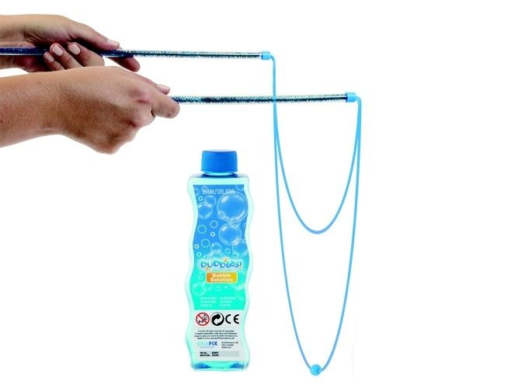
Bublinovač

Slide 25
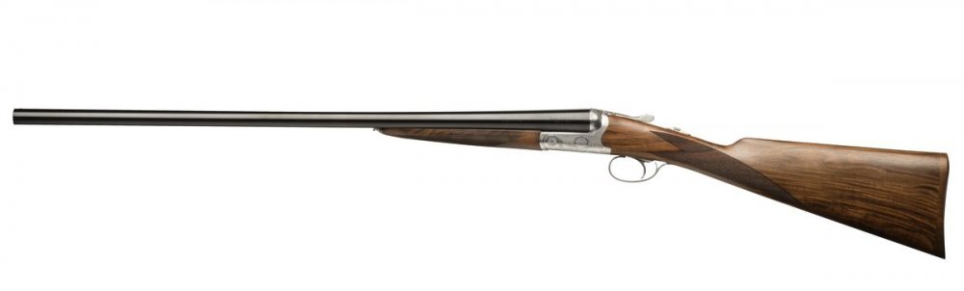
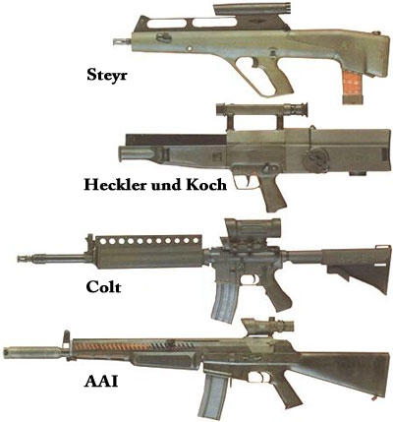
Brokovnice
Puška

Slide 26
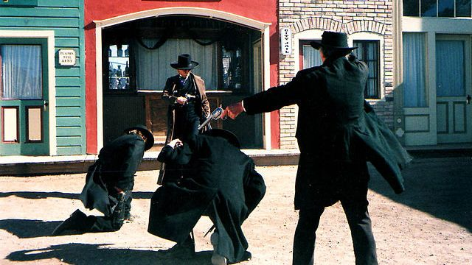
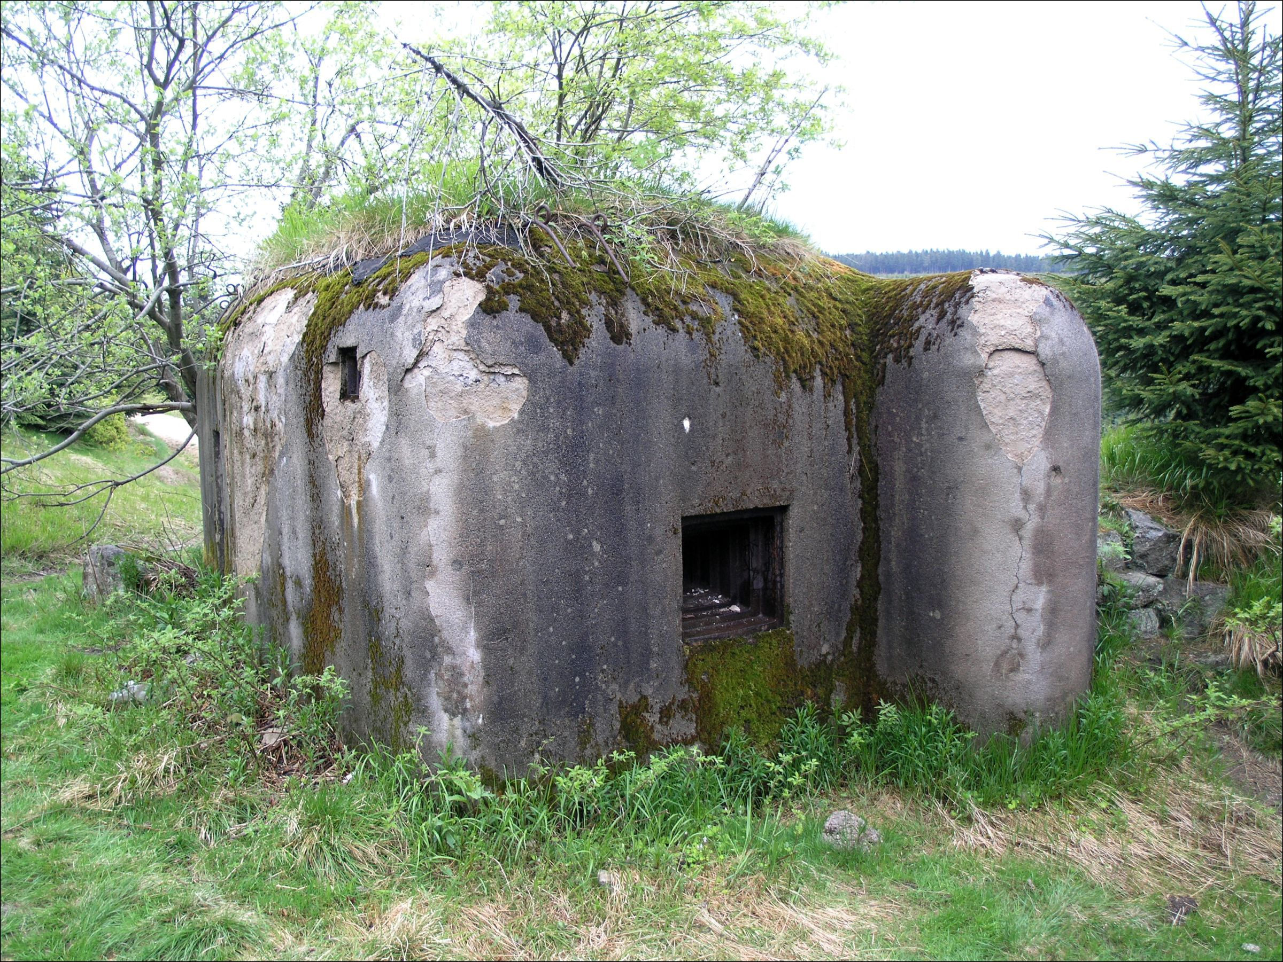
fusillade
přestřelka
střílna ( ☺ )
střelba
střelecký útok

Slide 27
• chybné/stylisticky nevhodné gramatické transpozice (čas, způsob, rod, vid, ...)
Une vidéo montre un homme en tee-shirt blanc s’approchant furtivement de l’un des tireurs derrière une voiture, puis lui arrachant son fusil. (věta vedlejší doplňková)
Video ukazuje muže v bílém tričku přibližující se ke střelci za autem, kde mu vytrhává pušku z ruky.
Na videu můžeme vidět muže v bílém tričku, který se za autem nepozorovaně přiblížil k jednomu z útočníků a odzbrojil ho.
Na videu je zachycen muž v bílém tričku nenápadně se blížící ke střelcům zpoza auta, vytrhávající střelcům zbraň.
Video ukazuje muže v bílém tričku, jak se tiše přibližuje k jednomu ze střelců za autem a pak mu vytrhne pušku.
Video zachycuje muže v bílém tričku, jak se za autem nenápadně přibližuje k jednomu střelci, a poté mu vytrhává pušku.

Slide 28
Frazeologismy (častá přílišná doslovnost či naopak významový posun):
… l’Australie se plonge dans une longue réflexion collective sur la législation …
… se australské úřady ponořili do hluboké debaty týkající se práva…
… se Austrálie ponořila do společných úvah o legislativě …
... se Austrálie ponořila do dlouhého kolektivního uvažování o legislativě ...
… se Austrálie ponořila do dlouhého kolektivního přemýšlení ohledně legislativy…
... se Austrálie ponořuje do společné, dlouhé myšlenky nad zákony ...
… se Austrálie hluboce kolektivně zamýšlí nad legislativou týkající se střelných zbraní …

Slide 29
Ils ont tué au moins 15 personnes et en ont blessé des dizaines d’autres, dont deux policiers.
Zabili 15 lidí a poranili desítky dalších z nichž dva policisty.
Zabili nejméně 15 lidí a desítky dalších zranili, včetně dvou policistů.
(l‘attaque) qui a fait 15 morts
… po kterém zbylo nejméně 15 mrtvých
… který si vyžádal přes 15 lidských obětí
… KTERÝ ZPŮSOBIL NEJMÉNĚ 15 MRTVÝCH
… který si vyžádal nejméně 15 životů
… při kterém zemřelo nejméně 15 lidí
… který způsobil nejméně 15 úmrtí

Slide 30
Styl:
• neobratné/neuzuální kolokace
• stylově nevhodné jaz. prostředky vzhledem ke stylu VT/CT
• cíl: uzuálnost, srozumitelnost
Après l’attaque antisémite à Sydney, l’Australie s’interroge sur ses moyens de lutter contre l’extrémisme
PO ANTISEMITISTICKÉM ÚTOKU V SYDNEY, AUSTRÁLIE SI VYSLECHLA ZDROJE BOJE PROTI EXTREMISMU
AUSTRÁLIE SI KLADE OTÁZKY OHLEDNĚ SVÉHO PRŮMĚRNÉHO BOJE PROTI EXTRÉMISMU, PO ANTISEMITISTICKÉM ÚTOKU V SYDNEY.
PO ANTISEMITSKÉM ÚTOKU V SYDNEY, AUSTRÁLIE PŘEMÝŠLÍ NAD SVÝM BOJEM PROTI EXTREMISMU
PO PROTIŽIDOVSKÉM ÚTOKU V SYDNEY, AUSTRÁLIE HLEDÁ MEZI BOJOVÝMI PROSTŘEDKY PROTI EXTRÉMISMU
Po protižidovském útoku v Sydney se Austrálie zamýšlí nad způsoby boje proti extremismu

Slide 31
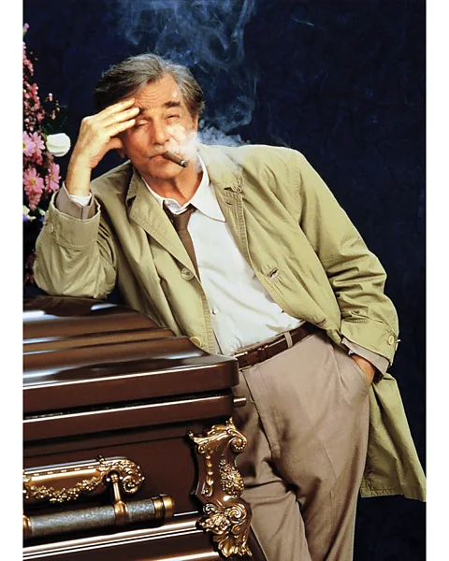
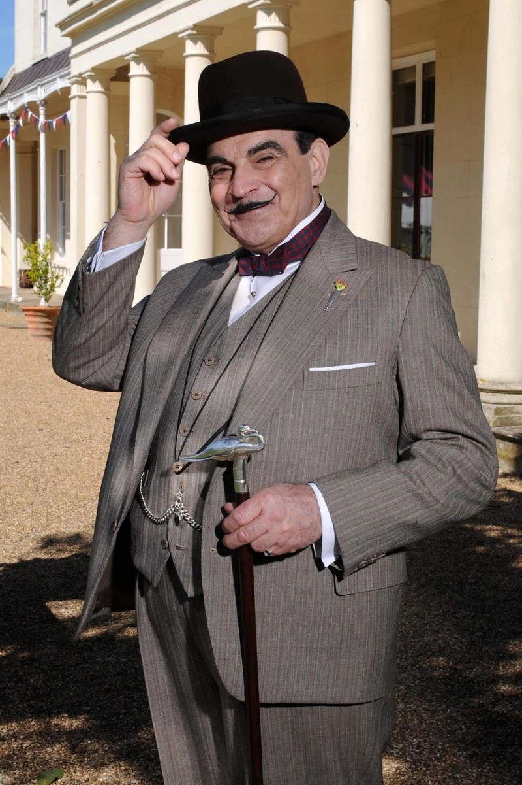
Nevhodná volba slov
Přílišná familiárnost:
… včetně dvou policajtů.
Rodinky si braly balónky
Příliš knižní jazyk:
muži oděni v černé
Oné noci 14. prosince

Slide 32
Přílišná doslovnost při překladu
meurtrière
smrtelná, vražedná
smrtící, smrtonosná, krvavá

Slide 33
• slovosled a funkční větná perspektiva:
PO ANTISEMITISTICKÉM ÚTOKU V SYDNEY, AUSTRÁLIE SI VYSLECHLA ZDROJE BOJE PROTI EXTREMISMU
VIDEO VÝKLADU MUŽE V BÍLÉM TRIKU, BLÍŽÍCÍ SE NENÁPADNĚ KE STŘELCŮM ZPOZA AUTA, POTÉ CO MU VYTRHÁVÁ PISTOLI.
ALE KDYŽ SLUNCE ZAČALO ZAPADAT, DVA MUŽI V ČERNÉM, VYZBROJENI DLOUHÝMI ZBRANĚMI, SE CHYSTALI ZVENKU PARKU PODÉL MOŘE, KDE SE UDÁLOST STALA.
Den po antisemitistickém útoku z důvodu židovského svátku Chanuka na pláži v Sydney, kde bylo nejméně 15 mrtvých, se Austrálie ponořila do dlouhé kolektivní reflexe ohledně legislativy střelných zbraní, rasismu a obecně bezpečnosti.
Ale zatímco zapadalo slunce, dva ozbrojení muži oděni v černém, vystřelili do davu dlouhou zbraní z parku na břehu moře, u kterého se tato akce konala.
Poté co na pláži v Sydney, kde se slaví židovský svátek Chanuka, bylo následující den po antisemitském útoku nalezeno 15 mrtvých, se Austrálie pustila do dlouhého uvažování nad legislativou o střelných zbraních, rasismu a obrany.
Nebýt nesmírné odvahy kolemjdoucích, mohlo by být obětí ještě více.

Slide 34
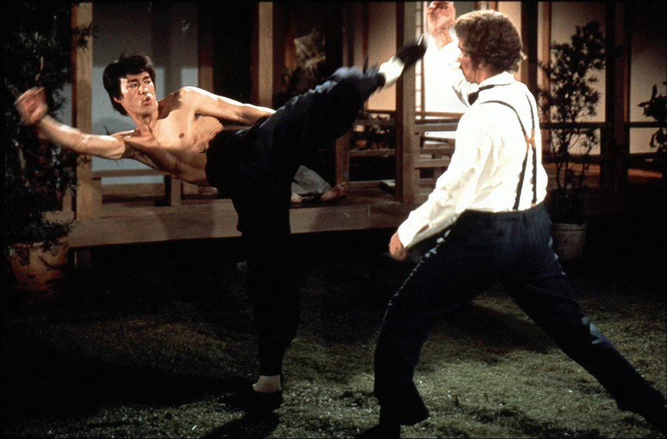
Koheze a koherence textu (logické uspořádání, návaznost, souvislost):
Vzhledem k obrovské odvaze kolemjdoucích by byl počet obětí mnohem vyšší.
… zranili asi desítku lidí, mezi kterou byli i dva policisté.
Jedno video zachycuje muže v bílém tričku, jak se potají zpoza auta přibližuje k jednomu ze střelců a vykopává mu z pistoli z rukou.

Slide 35
Gramatické prohřešky
• výraz „antisemitický“ místo „antisemitský“ (anglicismus?)
• nesprávné užití jmenného tvaru
dva muži oblečeni v černé barvě a ozbrojeni puškami
• neshoda přísudku s podmětem, přívlastku s podst. jménem
… se shromáždilo více jak jeden milion lidí…
Po antisemitistického útoku
Rodiny drželi
Tento útok je jeden z nejhorších střeleb
• špatně napsané kolokace: mimo jiného, bez mála, v příležitosti, včetně s policajty, zvenku parku, venku u pobřeží moře …
• velká a malá písmena:
Menóra, Sydneyská Bondi Beach
Caps Lock nevyřeší vše ☺

Slide 36
Formální aspekty:
• Interpunkce (chybějící nebo nadbytečná):
Nebýt nesmírné odvahy jednoho z kolemjdoucích, to mohlo dopadnout ještě mnohem hůř.
Nejméně tisícovka lidí byla přítomna v neděli, 14. prosince na Sydneyské Bondi Beach, aby byli svědky zapalování menóry na poctu prvního večera Chanuky.
Den po antisemitistickém útoku na pláži v Sydney, kde se slavil židovský svátek Chanuka, a který přinesl minimálně 15 mrtvých…
Ale poté co slunce začalo zapadat...
• Pravopisné chyby, překlepy:
následně útočníkovy vytrhuje jeho zbraň
MILIÓN OSOB
• překlad slova Hanoukkah (Chanuka)
Hanukka, Chanukka, Chanukija…

Slide 37
